Slide 1
复合材料液体成型工艺灌注过程
跨尺度数值仿真与数字化
CCCM-5 复合材料在船舶与海洋工程领域的应用分会场
杨斌
复合材料结构设计与制备课题组
2024年7月27日

Slide 2
增强织物渗流性能表征方法与装备研制
织物多尺度结构建模与仿真 - PolyTex
复杂结构灌注仿真的混合单元法

Slide 3
3. 装备功能模块化与系统集成

Slide 4
增强织物渗流性能表征方法与装备研制
织物多尺度结构建模与仿真 - PolyTex
复杂结构灌注仿真的混合单元法

Slide 5

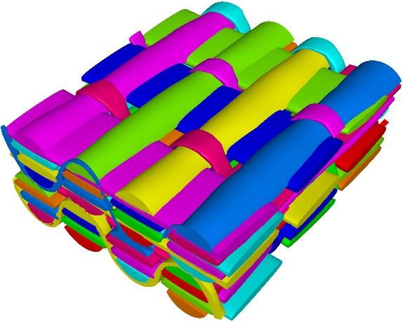
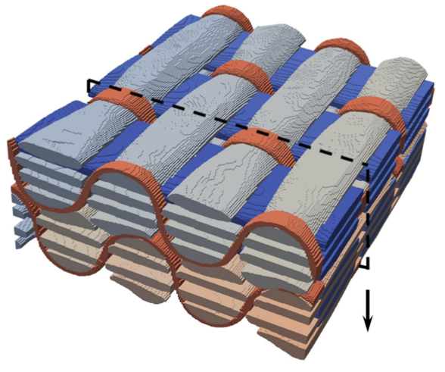
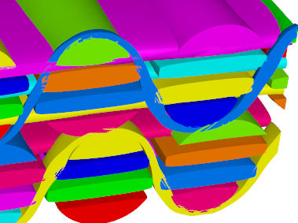
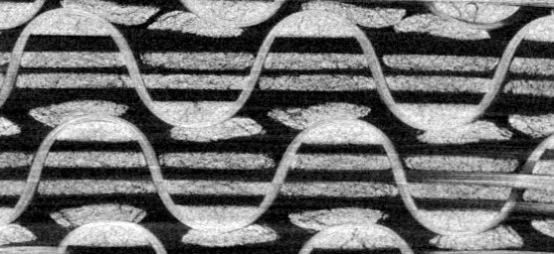
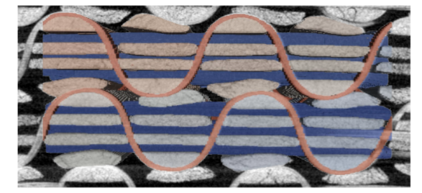
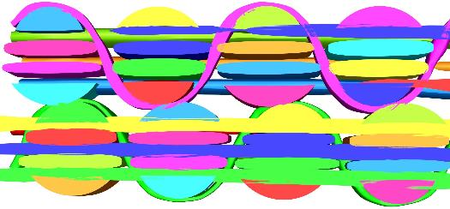
2. 方法的优势 – 无结构穿插
Interpenetrations

Slide 6
总 结

Slide 7
总结

Slide 8

感谢观看！
汇报人：杨 斌
特别感谢725所彭运松研究员、郭留龙博士、于梦海工程师和岳笑天工程师的有益讨论与指导

